Slide 1
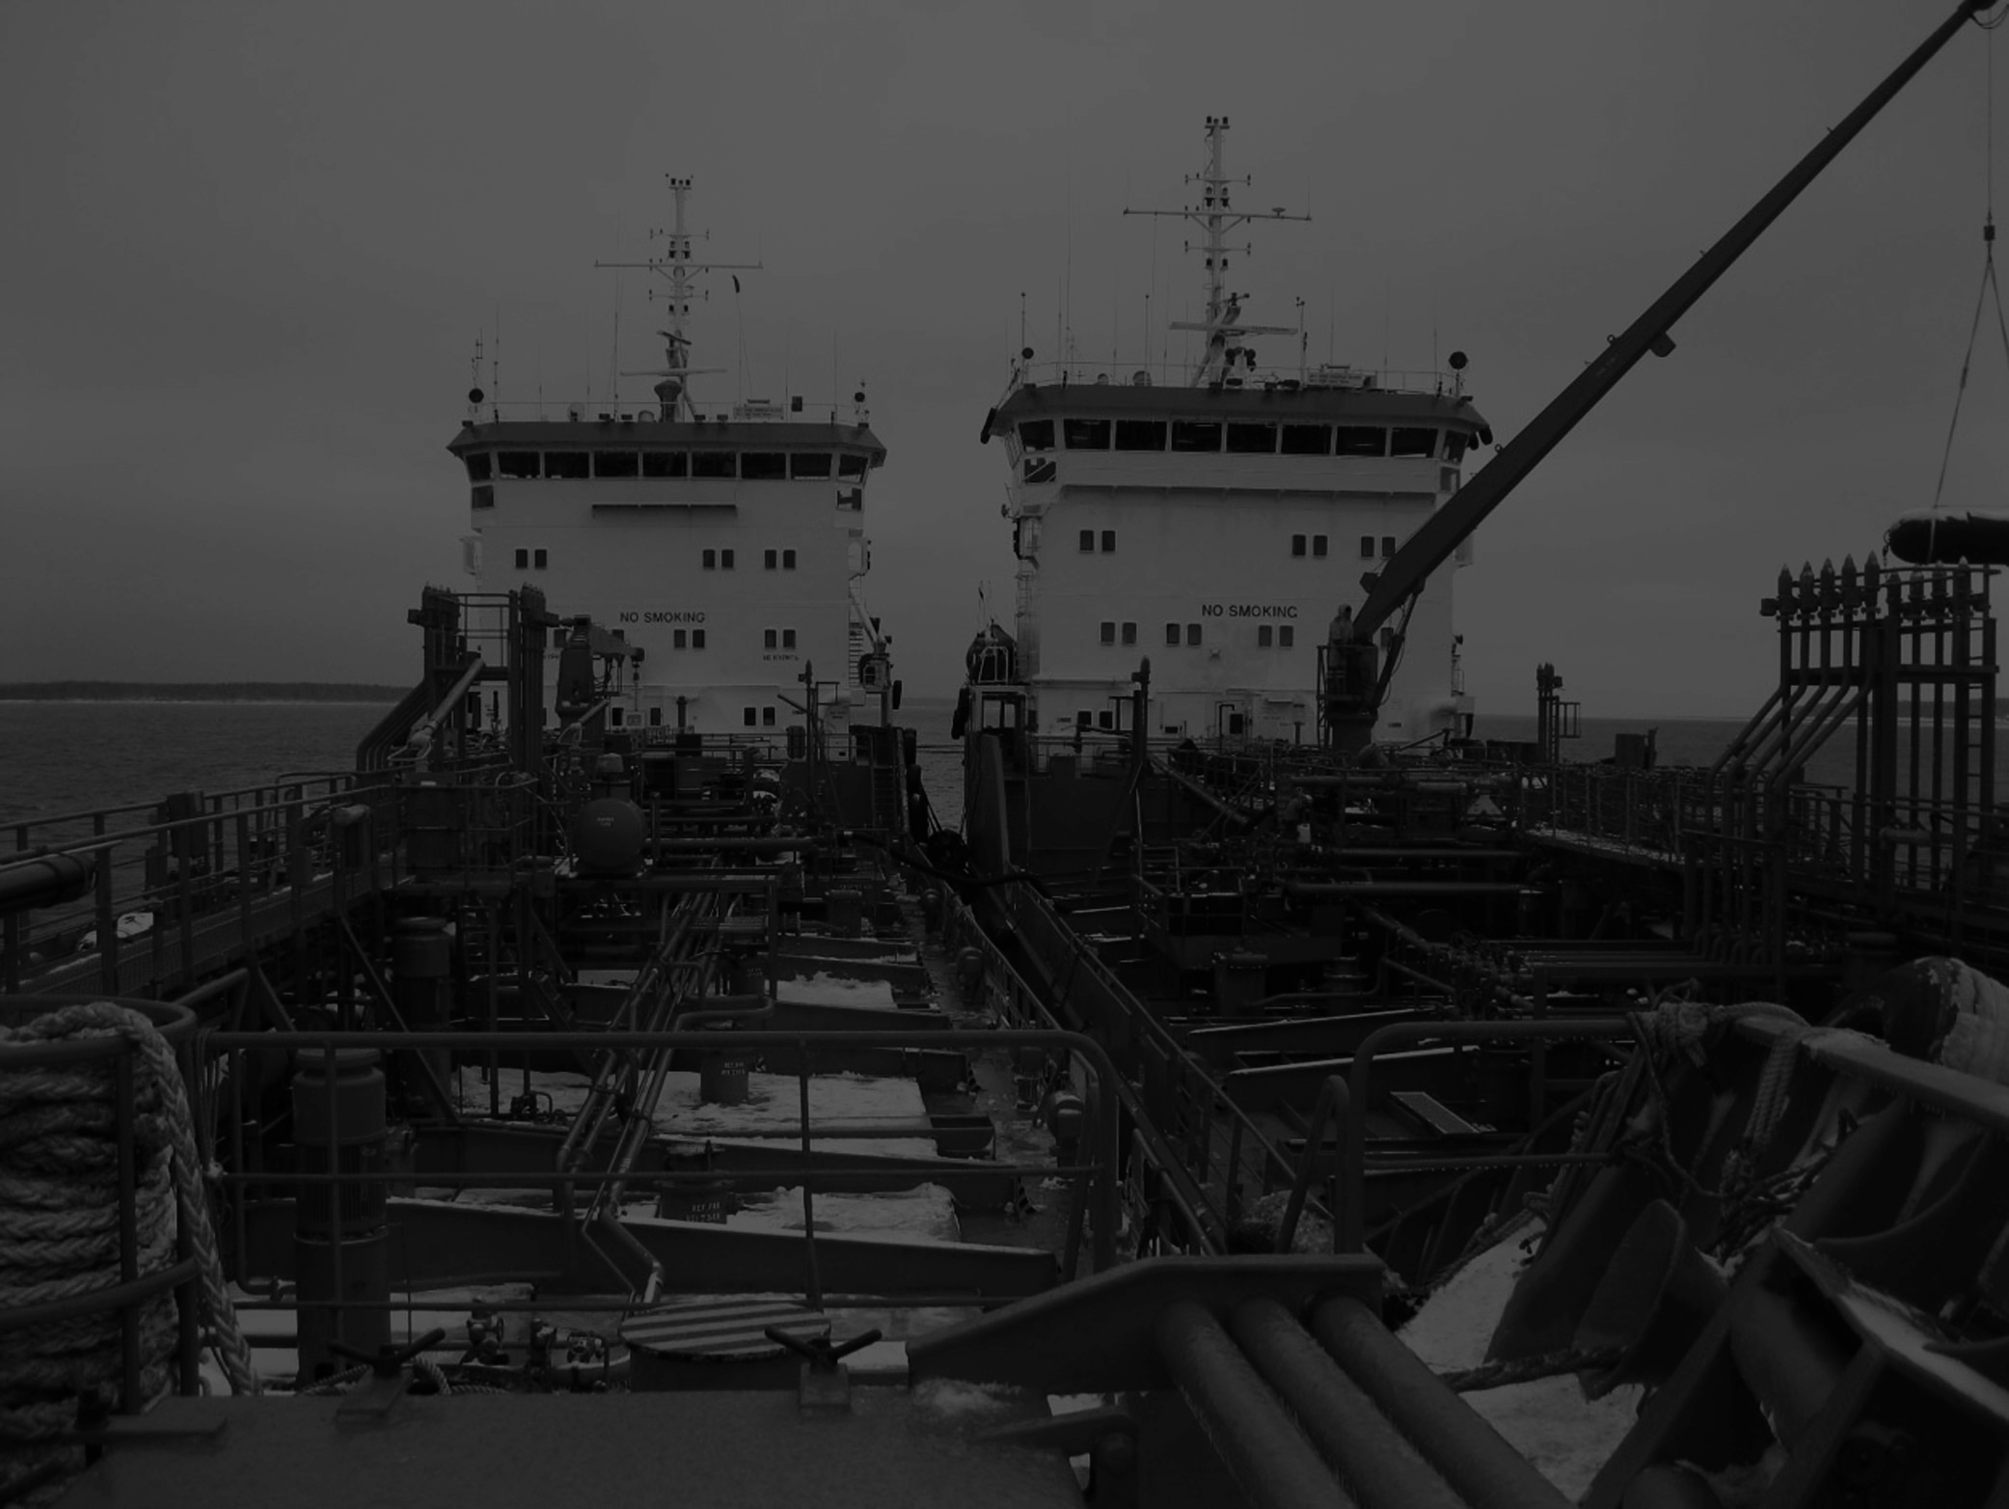
Российский рынок бункеровки судов, перспективы его роста
Надежда Малышева
Директор по развитию
ИАА «ПортНьюс»
Июнь 2017 г.

Slide 2
Медиа-группа «ПортНьюс»
13 лет отраслевого пиара
ведущее и самое читаемое СМИ в области морского и речного транспорта
инструмент взаимодействия бизнеса, власти и прессы
русский и английский контент
отраслевая аудитория по всей России — от Северо-Запада до Дальнего Востока, а также страны СНГ, Европа, Китай и США.
Подразделения агентства работают в сфере журналистики
и аналитики, маркетинга и дизайна, общественных коммуникаций и развития корпоративного имиджа.
C 2008 года «ПортНьюс» — член Ассоциации Морских Торговых Портов (АСОП).

Slide 3
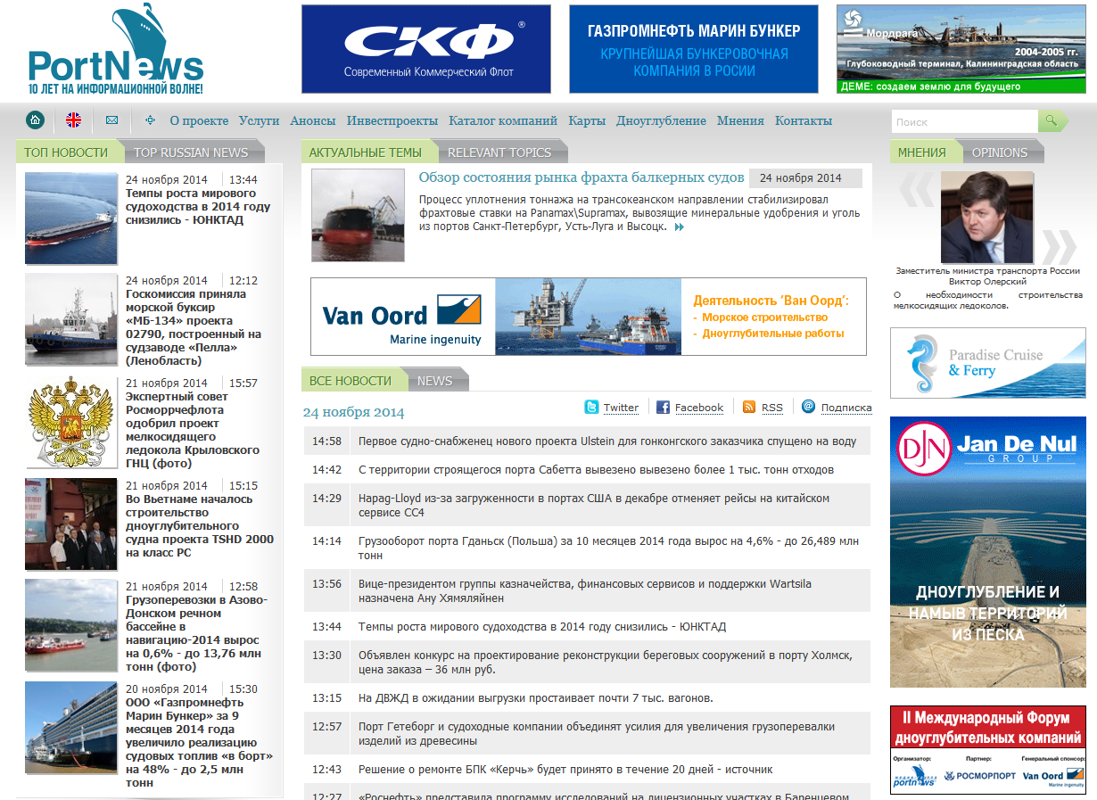
8000 уникальных посетителей в день 2500 подписчиков на новости 4800 новостных сообщений в неделю
www.portnews.ru Главный проект
нас читают все

Slide 4
ЦЕНОВОЙ БЮЛЛЕТЕНЬ ПОРТНЬЮС

Slide 5
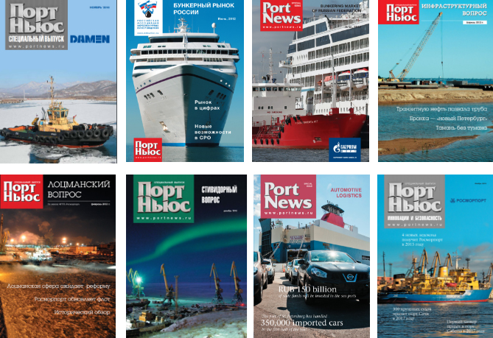
Началась подготовка спецвыпуска журнала «ПортНьюс» к выставке «Транспортная неделя-2017»
и спецвыпуска на английском языке для выставок POSIDONIA-2018 и SMM-2018

Slide 7
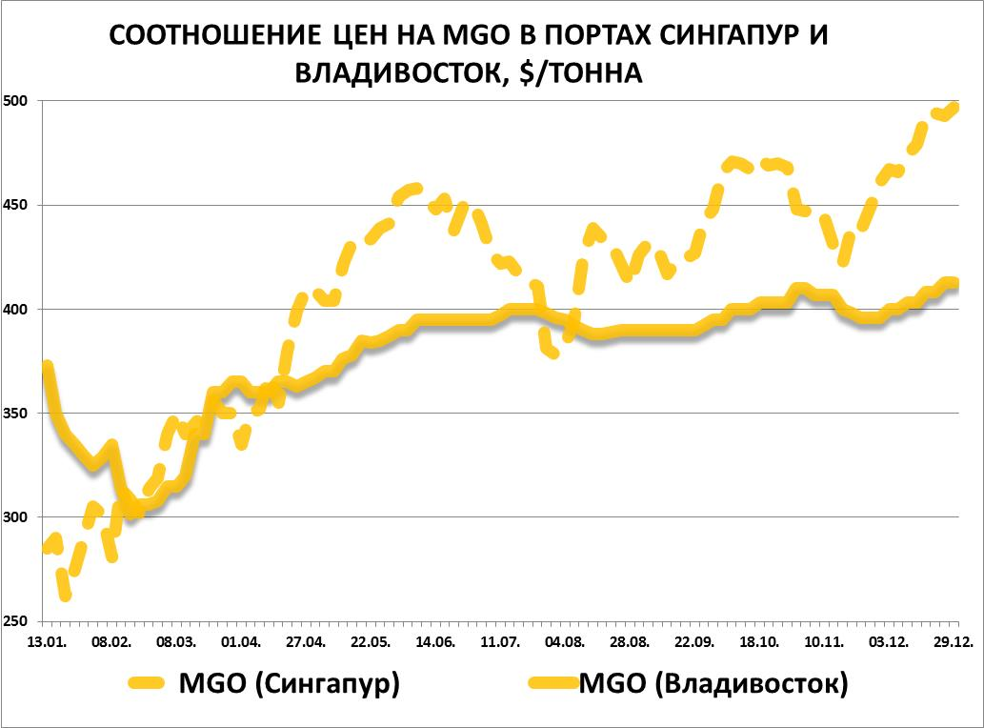
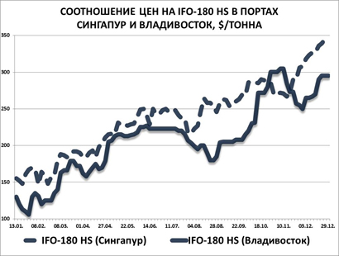
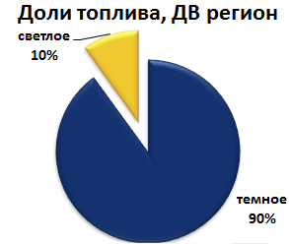
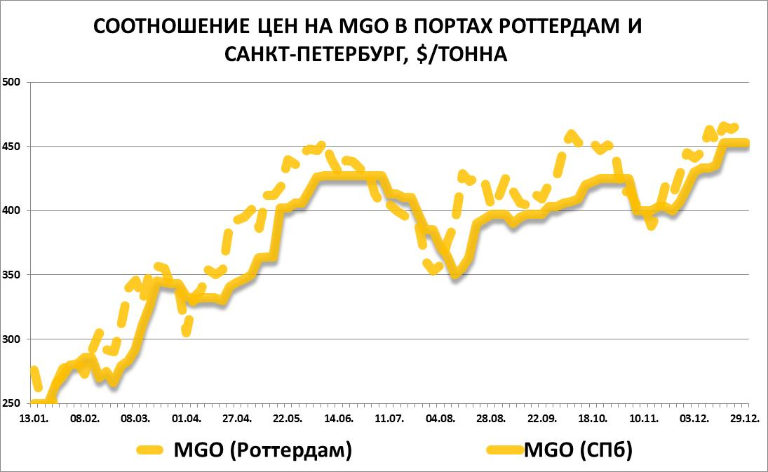
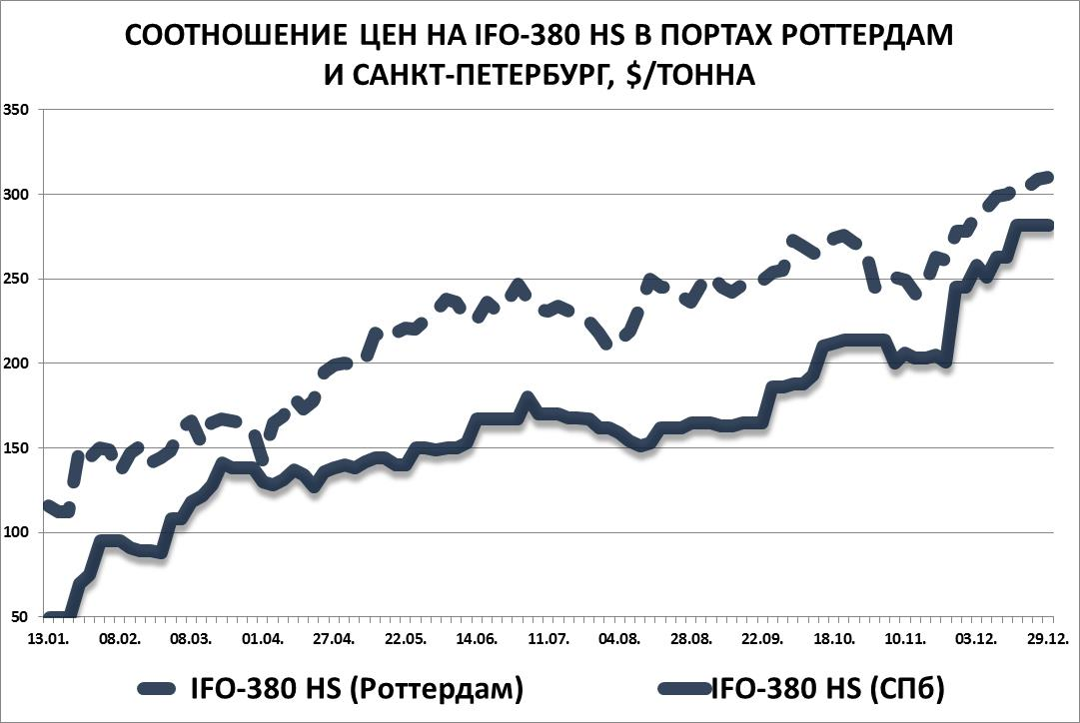
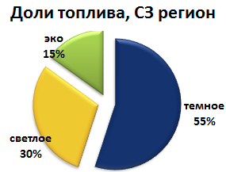
Динамика цен на бункерное топливо (2016 год)

Slide 8
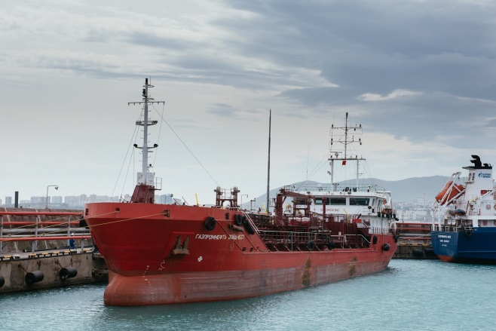
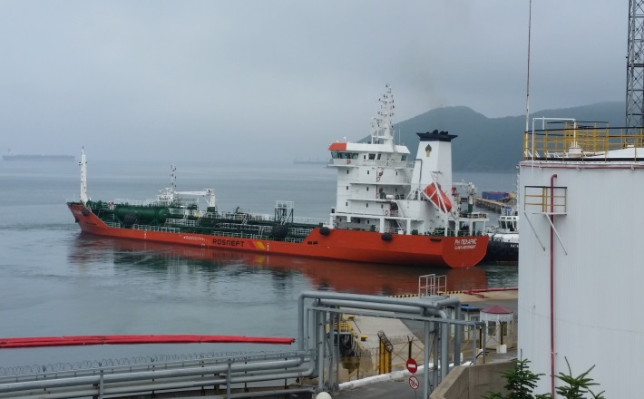
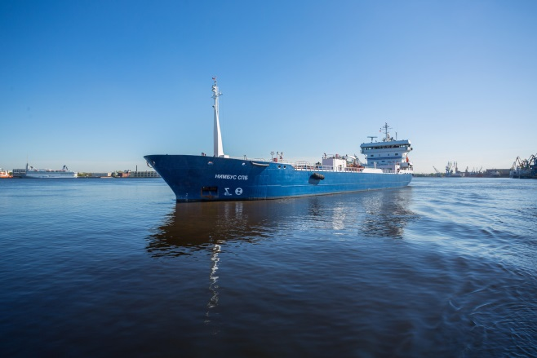
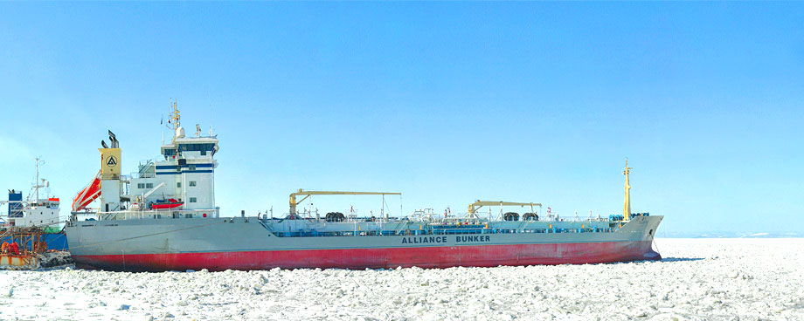
Лидеры рынка за 2016 год
из 100 бункеровочных компаний
«Газпромнефть Марин Бункер»
«РН-Бункер»
«ЛУКОЙЛ-БУНКЕР»
«ННК-Бункер»

Slide 10
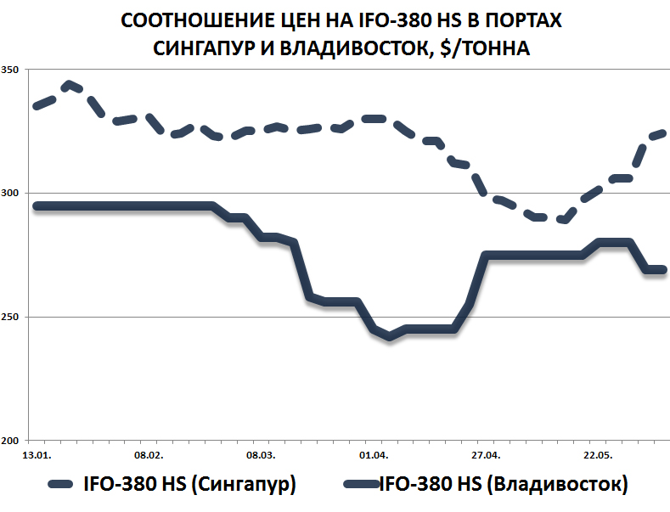
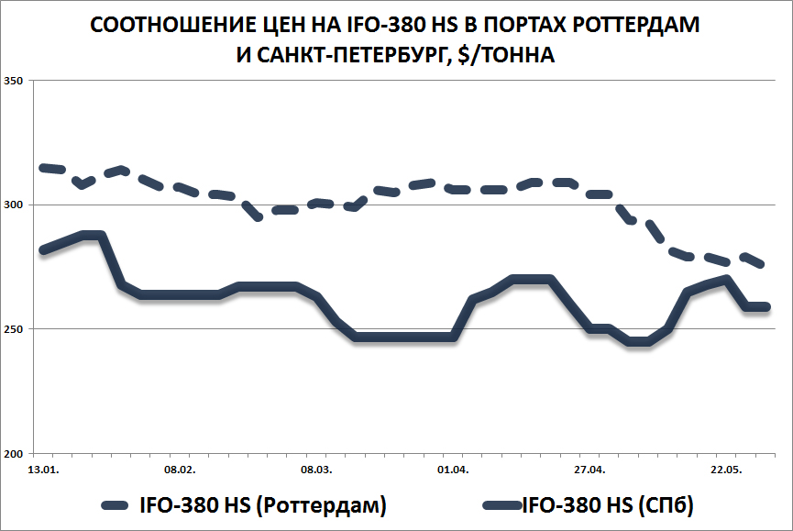
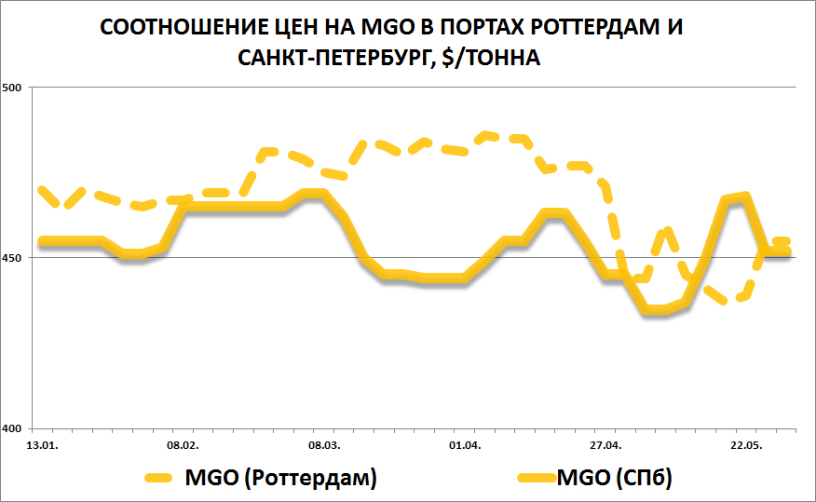
Динамика цен на бункерное топливо (2017 год 5 мес.)

Slide 13
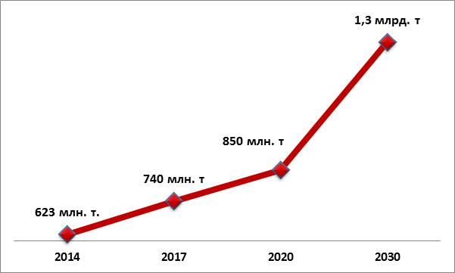
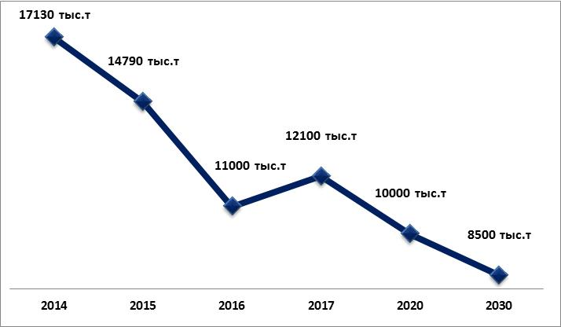
Прогнозируемый рост грузооборота портов России
Прогноз продаж бункерного топлива (нефтепродуктов) в портах России

Slide 14
Северо-Запад, Арктика
Месторасположение | Проектная мощность | Планируемый срок реализации
ММПК Бронка (Санкт-Петербург) | 1,45 млн TEUs 260 тыс. Ro-Ro | 2020 г. и далее
Пионерский (Калининград) | пассажиры | 2018 г.
Регазификационный терминал СПГ в Калининградской области | до 2,7 млрд куб. м газа в год | Конец 2017 г. - 2018 г
Сабетта | 16,5 млн тонн | Конец 2017 г - 2018 г
Порт Лавна (Мурманск) | 18 млн тонн | 2019 г.
Рейдовая перевалка в порту Мурманск | До 14 млн тонн нефти «Газпром нефть» + 7 млн «Лукойл» | 2017-2019 гг
РПК «Высоцк ЛУКОЙЛ-II» | +5 млн тонн нефтепродуктов | 2017 г.
Приморск | +10 млн тонн дизтоплива | 2017-18 гг.
Терминал "ВостокУголь в порту Диксон | 10 млн т в год | 2017 г.
Балтийский Терминал Удобрений (Усть-Луга, Еврохим) | до 4 млн тонн в год | 2019-2021 гг.
Нефтяной терминал "Таналау" (ННК-Таймырнефтегаз) | 3,8-5 млн тонн в год | нет данных (в 2016 году добычу не начали)

Slide 15
Южный бассейн
Месторасположение | Проектная мощность | Планируемый срок реализации
Сухогрузный район порта Тамань | 94 млн тонн | 2025 год
Новороссийск | +20-25 млн тонн сухогрузов | 2019 г. и далее
Азов, зерновые грузы | 1,2 млн тонн | 2017 год
Развитие КТК | увеличение мощности прокачки нефти в 1,5 раза – до 67 млн тонн нефти в год | 2017 год
Таманский терминал навалочных грузов (ОТЭКО) | +35 млн тонн | 2018 г. и далее

Slide 16
Дальневосточный бассейн
Месторасположение | Проектная мощность | Планируемый срок реализации
Дальневосточный Ванинский порт (ТЭПК) | 15 млн тонн (уголь) | 2019-2020 гг
Восточный Порт, Третья очередь | +18 млн тонн (уголь) | 2017 год
Зарубино, ОЗК | 10 млн тонн | 2020 год
Петропавловск-Камчатский | Рост до 8 млн тонн, пассажиры | 2017-18 гг
Терминал "Сахатранс" в Ванино | 24 млн тонн | 2018-2020 гг

Slide 17
БЛАГОДАРЮ
ЗА ВНИМАНИЕ!
Медиа-группа «ПортНьюс»
(812) 570 78 03, mn@portnews.ru
www.portnews.ru www.rus-shipping.ru

